Slide 1



HWSW Flutter 06
Firebase
Backend-as-a-Service
Juhos István
juhos.istvan@autsoft.hu
stewemetal

Slide 2
Az előző részek tartalmából…
A Dart nyelv és a Flutter keretrendszer alapjai
Egyszerű UI widgetek bemutatása, használata
Navigáció képernyők között, lista és rácsos nézet, animációk
Aszinkron programozás, hálózati hívások, kódgenerálás, Dio, Chopper
Perzisztens adattárolás, file kezelés, kulcs-érték tár, ORM, NoSQL
stewemetal

Slide 3
Tartalom
Firebase Backend-as-a-Service (Baas)
A FlutterFire könyvtárak átnézése
Fórum alkalmazás implementálása Firebase szolgáltatásokra építve
stewemetal

Slide 4
Firebase
Authentication
Real Time Database
Cloud Storage
Crashlytics
Analytics
Cloud Messaging (push notificationök)
In-App Messaging
Stb.
https://firebase.google.com/
stewemetal

Slide 5
Firebase
Authentication
Real Time Database
Cloud Storage
Crashlytics
Analytics
Cloud Messaging (push notificationök)
In-App Messaging
Stb.
https://firebase.google.com/
stewemetal

Slide 6
FlutterFire
A Firebase szolgáltatásainak Flutter implementációi
Szolgáltatásonként külön package és külön setup lépések
Nagyjából egységes kinézetű API-k
Szolgáltatásonként 1-1 singleton
https://firebase.flutter.dev/
stewemetal

Slide 7
FlutterFire
A Firebase szolgáltatásainak Flutter implementációi
Szolgáltatásonként külön package-ek és külön setup lépések
Nagyjából egységes kinézetű API-k
Szolgáltatásonként 1-1 singleton
https://firebase.flutter.dev/
stewemetal

Slide 8
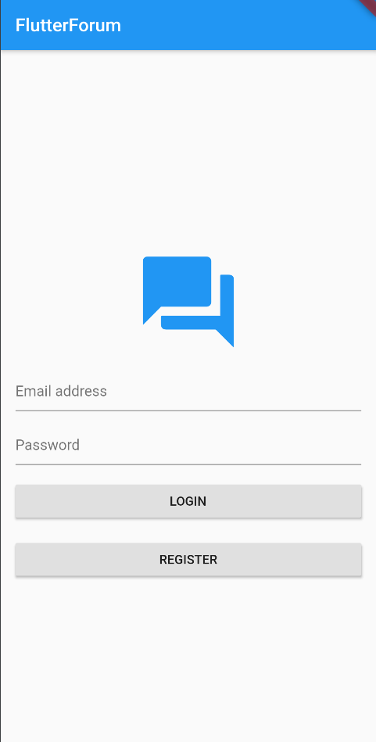
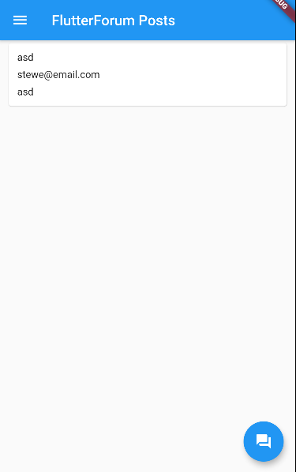
FlutterForum
Authentication
Real Time Database
Cloud Storage
Crashlytics
stewemetal

Slide 9
A projektek elérhetősége
https://github.com/AutSoft/hwsw-2020-mobile-development-with-flutter/blob/master/06_Firebase
stewemetal

